Slide 1
Breakfast Manager
Casper Radmer Jensen & Aleksander Adrian Gabel

Slide 2
Motivation
Problemformulering
Mindst 75% af brugerne er tilfredse med designet og behøver ingen hjælp
Frivilligt produkt
Utilfredse brugere forsvinder
Producenten

Slide 3
Teaser
25% færre væsentlige problemområder oplevet af ca. 50% færre testdeltagere.

Slide 4
Metoder
Kodestruktur
Funktionelle
Design og datahåndtering
Målelige krav
Brugergennemførsel og brugertilfredshed

Slide 5
Metoder
Iterationer
Design, prototype, evaluering og analyse
Usability test
Opbygning
Test af målelige krav
Testdeltagere
Målgruppe

Slide 6
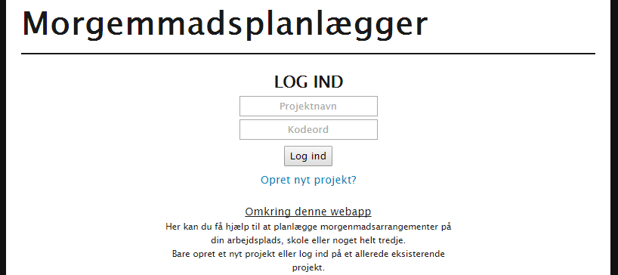
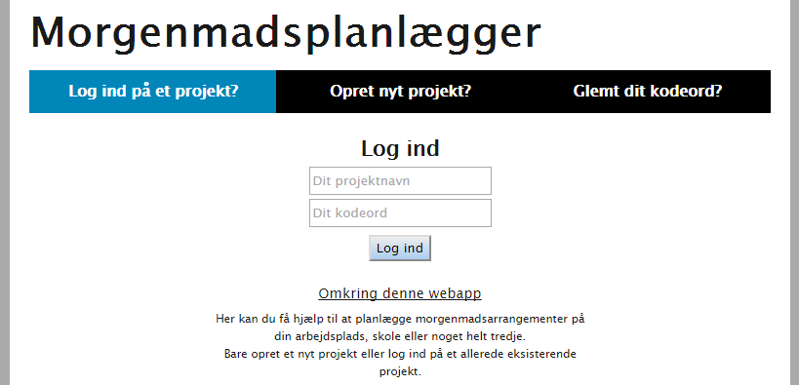
Design udvikling

Slide 7
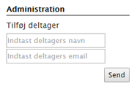
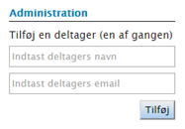
Design udvikling

Slide 8
Resultater
25% færre væsentlige problemområder oplevet af ca. 50% færre testdeltagere.
2-4 testdeltagere til 1-2 testdeltagere
Alle testopgaver overholdte de målelige krav i anden test
Usability test er løsningen

Slide 9
Reflektion
Usability test
Bruger feedback
Test af eget produkt
Drejebogen
Brugerkontakt
Ingen tidlig brugerinddragelse
Skitser og spørgeskemaundersøgelser

Slide 10
Reflektion
Valg af testdeltagere
Samme testdeltagere
Relationer
IT-erfaring
En tredje usability test?

